Slide 1

PROCESAMIENTO DEL HABLA
Portfolio de Trabajos | Ciclo 2025
Stefania Jimenez
IFTS 24 - Tecnicatura Superior en Ciencias de Datos e IA
Docente: Prof. Matías Barreto

Slide 2
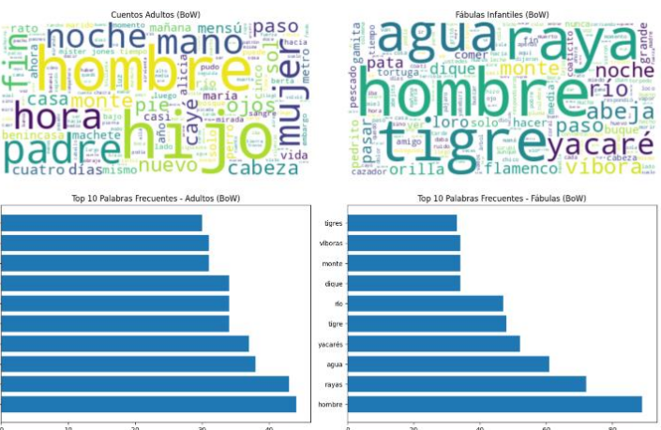
TRABAJO INTEGRADOR 1
Análisis de Diferenciación Léxica en Cuentos de Horacio Quiroga
Objetivo: Determinar la diferencia léxica y temática entre cuentos para adultos y fábulas infantiles. Se aplicó Procesamiento de Lenguaje Natural (NLP) para validar la hipótesis de un vocabulario más oscuro y complejo en el corpus adulto.
Python
Métrica/Hallazgo: El análisis TF-IDF confirmó una similitud mínima entre categorías temáticas (0.015 Similitud), validando claramente la diferenciación léxica propuesta.
Scikit-learn
GitHub Repo
NLTK
Sentence-Transformers

Slide 3

TRABAJOS PRÁCTICOS CON TRANSFORMERS
4 Proyectos de Aplicación
TP 1
1
Moderación Automática de Comentarios
Tech: HuggingFace Pipeline - BETO
TP 2
2
Extracción de Entidades en CVs
Tech: HuggingFace NER - BERT-Spanish
TP 3
3
Chatbot de Políticas de Empresa
Tech: HuggingFace QA - BERT-SQUAD
TP 4 (Autónomo)
4
Análisis de Reseñas Integrado
Tech: Pipelines Múltiples
GitHub Repo

Slide 4

TRABAJO INTEGRADOR FINAL
RAG-Analyzer: Chatbot
Problema: Explorar grandes volúmenes de opiniones de clientes o usuarios.
Solución: Un sistema RAG (Retrieval Augmented Generation) potenciado con Flan-T5 para generar respuestas contextualizadas y citadas, complementado para obtener respuestas a traves del Chatbot.
Python
(LangChain, Transformers)
Métricas Destacadas: Generación de respuestas contextualizadas y precisas a partir de un corpus de 100 reseñas, demostrando la capacidad del sistema para manejar información compleja y diversa.
ChromaDB
(Vector Store)
Equipo: Michelle Zambrano, Florencia Lombardi y Stefania Jimenez.
GitHub Proyecto Final
Flan-T5-base + MiniLM-L6-v2
(Generación de Lenguaje)
Streamlit
(Interfaz de Usuario)

Slide 5

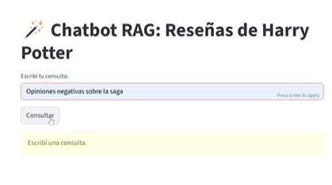
DEMOSTRACIÓN EN VIDEO (1 MINUTO)
RAG-Analyzer en Acción
Este video es una demostración compacta del RAG-Analyzer, destacando su capacidad para procesar y responder preguntas sobre reseñas en tiempo real.
Observa cómo el sistema responde consultas complejas.
Ver Video Demo

